Slide 1
Between Us System
Quartette(김도엽, 심대훈, 최문석)

Slide 2
목차
개요
프로젝트 진행 과정
팀 구성 및 역할 분담
제한 사항
일정
프로젝트 상세 설명
데이터베이스 설계

Slide 3
개요
본 프로젝트는 조직 또는 단체 내의 구성원들이 사용 가능한 소셜 네트워크 시스템(이하 SNS)을 개발하는 것이 목적.
일반적인 SNS과는 다르게 특정 단체 내에서, 한정된 구성원만이 사용 가능한 시스템을 제공하기 위해 기획.
외부에 노출이 되지 않고 내부 구성원들만 사용하기 때문에 정보 보안에 용이하고 구성원 간의 유대감도 형성할 수 있을 것으로 기대됨.

Slide 4
프로젝트 진행 과정
요구 분석 및 제약 정의
프로토타입 제작
시스템 구조 설계
상세 기능 및 데이터베이스 구조 설계
상세 기능 구현 및 데이터베이스 구현
UI설계 및 구현
테스트 및 디버깅

Slide 5
팀 구성 및 역할 분담
팀원 : 최문석(팀장), 김도엽, 심대훈 이상 총 3명
역할 분담
책임 총괄 : 최문석
기획 : 심대훈
메인 프로그래머 : 최문석
서브 프로그래머 : 심대훈
프런트엔드 및 데이터베이스 설계 : 김도엽, 최문석
UI 구성 및 디자인 : 김도엽
기능 구성 및 코더 : 최문석, 심대훈, 김도엽

Slide 6
제한사항
본 프로젝트는 수업에서 배운 내용들을 최대한 활용한다.
팀원들의 능력을 감안하여 가능한 것과 그렇지 못한 것을 구체적이고 정확하게 결정.
기본적인 사용 환경은 PC를 중심으로 진행.
프로젝트는 완성을 1순위 목표로 하고 완성을 위해선 제안서의 수정도 불가피.
시스템 개발 언어는 JAVA를 기초로 하고 데이터베이스 연동과 소켓 통신을 포함한다.
시스템의 기능은 5 ~ 6개 정도로 제한하고 팀원의 능력과 일정 계획에 따라 추가 또는 삭제할 수도 있다.

Slide 7
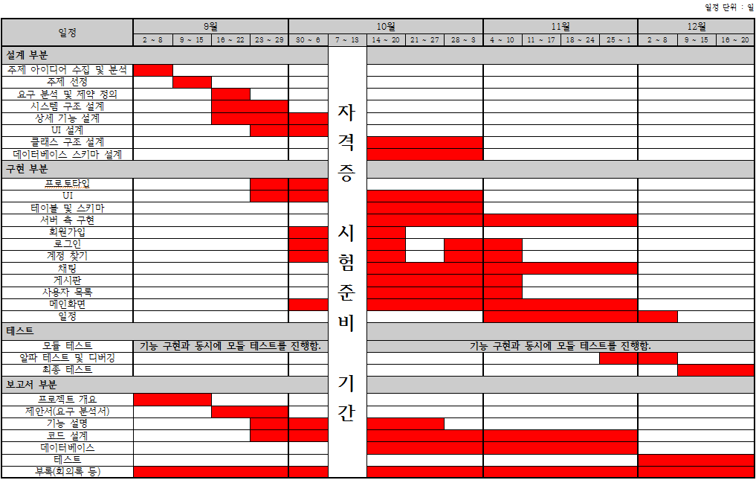
일정(간트 차트)

Slide 8
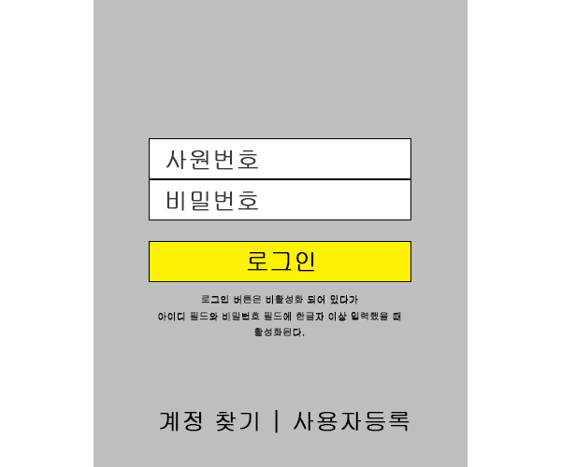
프로젝트 상세 설명 - 로그인
프로그램을 실행하면 사용자가 가장 먼저 만나는 화면입니다.
- 사용자는 사원번호 또는 해당 개인번호와 등록한 비밀번호를 이용해 로그인할 수 있습니다.
- 계정을 등록하지 않았다면 사용자등록을 이용해 회원가입을 할 수 있고 비밀번호 등을 잃어버렸다면 계정 찾기를 통해서 계정을 복구할 수 있습니다.

Slide 9
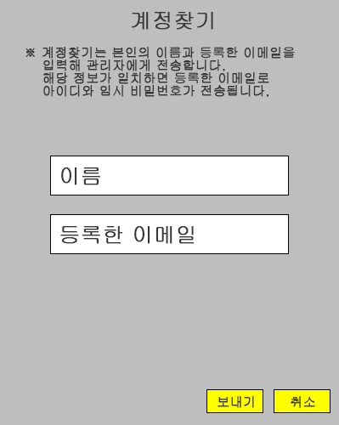
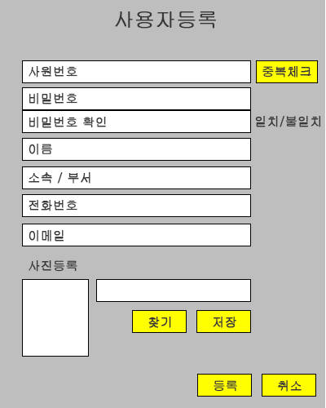
프로젝트 상세 설명 – 사용자 등록 / 계정찾기
계정찾기에서는 본인의 이름과 등록한 이메일을 입력하는데 데이터베이스에 저장된 내용과 동일하다면 해당 이메일로 아이디와 비밀번호를 전송합니다.
사용자등록으로 이동하면 사용자 정보를 입력해 회원가입을 할 수 있습니다.
입력항목은 필수항목과 선택항목으로 나뉘어 있고 필수항목을 입력하지 않으면 등록이 불가능합니다.
- 등록된 정보들은 데이터베이스에 저장되어 관리됩니다.

Slide 10
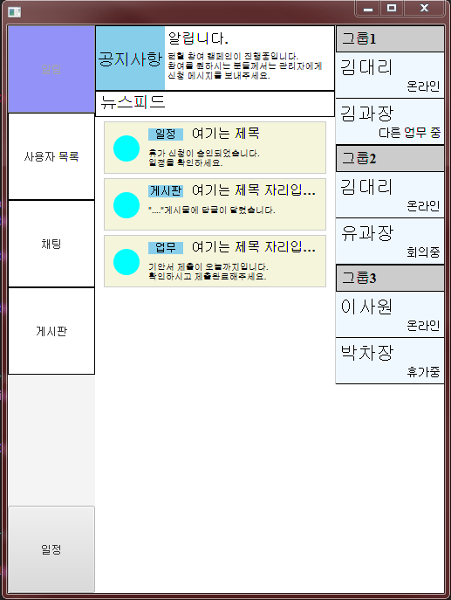
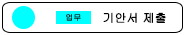
프로젝트 상세 설명 - 알림
본 프로그램의 메인화면입니다.
사용자가 로그인을 하고 프로그램에 진입하면 처음 만나는 화면입니다.
기본 메인화면은 알림화면으로 되어 있고 알림화면에서는 해당 조직 내의 공지사항이나 이슈, 새로운 소식 등을 확인할 수 있습니다.
화면 왼쪽에는 메뉴를 선택할 수 있는 카테고리가 위치합니다.
화면 오른쪽에는 현재 등록된 사용자의 목록을 그룹별로 나누어 나타냅니다.
프로그램이 실행되고 있는 동안에 새로운 소식이 있다면 모니터의 우측 하단에 팝업 창으로 알림이 뜹니다.

Slide 11
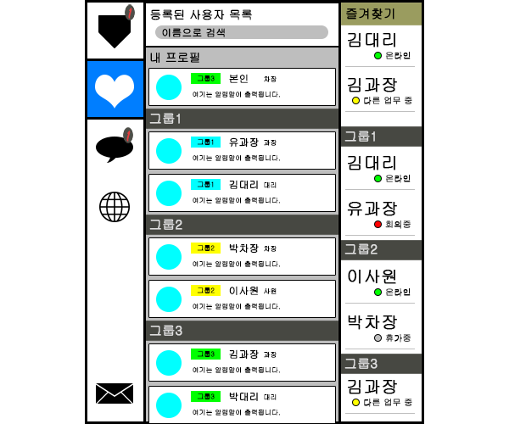
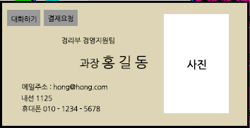
프로젝트 상세 설명 – 사용자 목록
사용자목록 탭을 선택하면 현재 등록된 사용자들의 목록을 그룹별로 나누어 출력합니다.
최 상단에는 검색 창이 위치합니다. 이름을 입력하면 등록된 사용자를 검색해줍니다.
맨 위에는 본인의 프로필을 출력하고 그 아래부터 다른 사용자를 출력합니다.
오른쪽 화면의 상세 페이지로서 해당 프로필을 선택하면 해당 사용자의 프로필 상세 페이지가 등장합니다.
- 상세 페이지는 명함 형태로 출력되고 목록에서 출력되지 않는 내용(이메일, 전화번호 등)을 출력합니다.

Slide 12
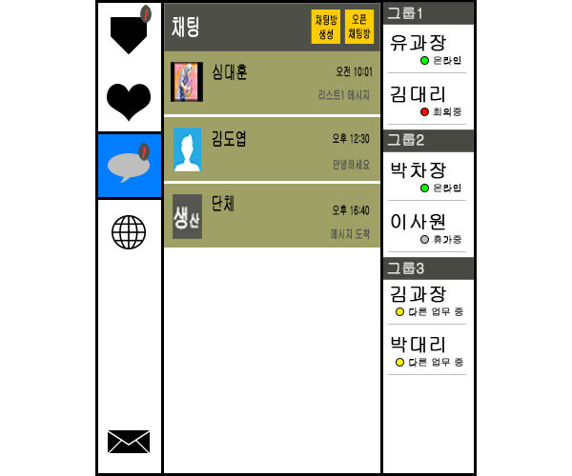
프로젝트 상세 설명 – 채팅방 목록
채팅 탭을 선택하면 사용자가 생성한 채팅방의 목록이 출력됩니다.
채팅 탭에서는 상대를 초대하는 개인채팅방과 누구든지 제한없이 입장할 수 있는 오픈 채팅방을 생성할 수 있습니다.
또한 화면 오른쪽에 있는 사용자 목록에서도 사용자를 선택해 채팅방을 생성할 수 있습니다.
- 채팅방 목록에서는 해당 채팅방을 선택해 방을 삭제할 수도 있습니다.

Slide 13
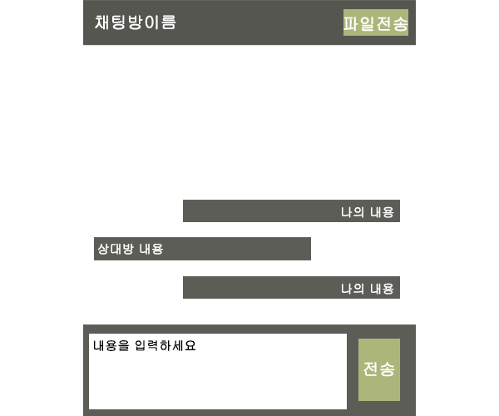
프로젝트 상세 설명 – 채팅방 목록
채팅방을 생성하고 채팅방에 입장하면 다음과 같은 화면이 출력됩니다.
채팅방 안에서는 상대방에게 메시지를 보내거나 상대방의 메시지를 받을 수 있고 파일전송이 가능합니다.

Slide 14
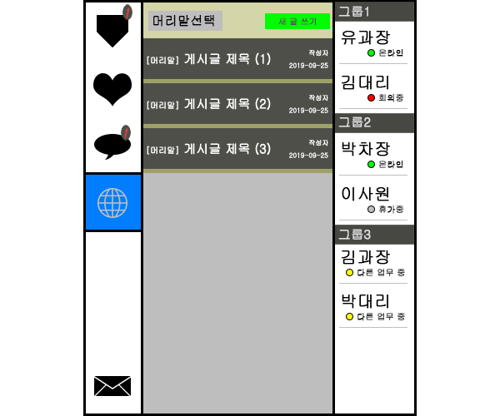
프로젝트 상세 설명 - 게시판
게시판 탭을 선택하면 등록된 게시물의 리스트가 출력됩니다.
상단의 머리말을 선택하면 필터링을 통해 해당하는 머리말의 게시물만 출력합니다.
새 글 쓰기를 누르면 게시물을 등록할 수 있는 창이 등장합니다.
- 게시물의 내용을 확인하려면 리스트에서 해당 게시물을 선택하면 됩니다.

Slide 15
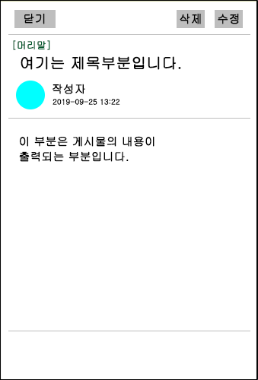
프로젝트 상세 설명 - 게시판
게시물을 열람하면 다음과 같은 화면으로 전환되고 게시물을 내용을 열람할 수 있게 됩니다.
게시물 열람 창에서는 게시물을 삭제하거나 수정을 할 수 있습니다. 삭제 또는 수정 버튼을 누르면 비밀번호를 입력하는 창이 등장하고 비밀번호가 일치한다면 게시물 삭제 또는 게시물 수정 화면으로 전환됩니다.

Slide 16
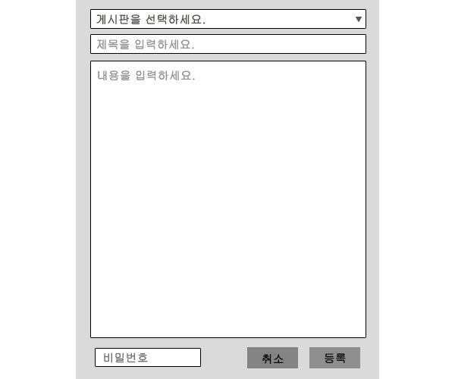
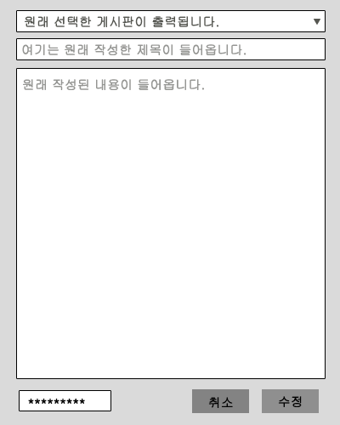
프로젝트 상세 설명 - 게시물 등록 / 수정
새 글 쓰기 버튼을 누르면 게시물 등록 창이 등장합니다.
게시판을 선택해 머리말을 등록할 수 있고 제목과 내용을 입력한 후 게시물 수정이나 삭제에 사용되는 비밀번호를 입력하고 등록을 누르면 데이터베이스에 내용이 저장되고 게시물이 등록됩니다.
게시물을 열람하는 창에서 수정버튼을 누르면 게시물 수정 화면이 등장하는데 여기에서는 내용을 수정하고 적용시키려면 처음에 등록한 비밀번호를 입력해야 합니다.

Slide 17
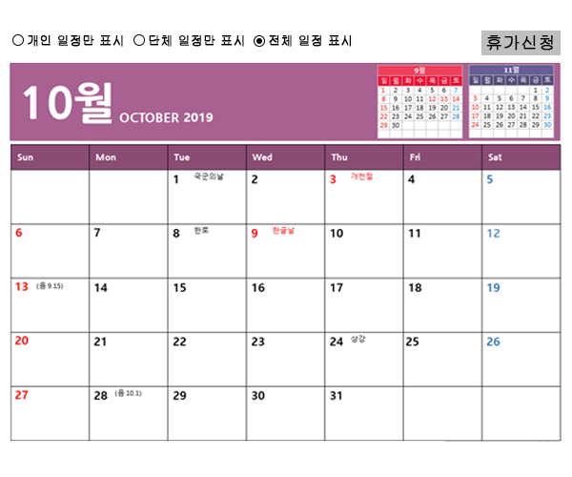
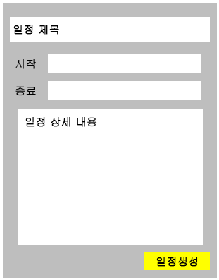
프로젝트 상세 설명 - 일정 / 등록
- 왼쪽 카테고리에서 일정 버튼을 누르면 달력 형태의 새로운 창이 등장합니다.
- 일정 창에서는 사용자가 등록하거나 관리자가 등록한 일정을 표시합니다.
- 사용자가 개인 일정만 표시하거나 단체 일정만 표시, 전체 일정을 표시하는 등 선택이 가능하고 달력에서 해당 날짜를 선택하면 일정을 등록할 수 있는 창이 등장합니다.
- 오른쪽 상단에 있는 휴가신청 버튼을 이용해 휴가도 신청할 수 있습니다.

Slide 18
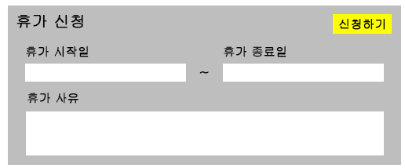
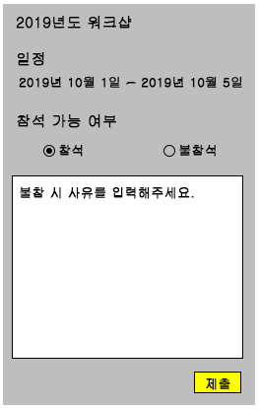
프로젝트 상세 설명 - 휴가 / 단체 일정
- 휴가신청 버튼을 누르면 신청 날짜를 선택하고 휴가 사유를 작성해 제출할 수 있습니다.
- 단체 일정이 있는 경우에는 일정이 진행되기 전에 미리 참석 여부를 선택해 통지할 수 있습니다.

Slide 19
감사합니다

